Slide 1

MÉTHODE
KANBAN
MAX MACHIN
Mise en œuvre : Entretien d’embauche avec un PDG. Mise en place d’une méthodologie Kanban.

Slide 2
KANBAN
CONTENT
COLONNES DU TABLEAU
WIP LIMIT
RÈGLES DE FLUX
INDICATEURS
AVANTAGES

Slide 3
KANBAN
Backlog
Todo
In Progress
Review / Test
To deploy
Done
COLONNES DU TABLEAU
Définition des colonnes

Slide 4
KANBAN
WIP LIMIT
La mise en place des limites de travail en cours permet de faciliter l’identification des problèmes d’efficacité dans le workflow et des goulots d’étranglement éventuels.
Ces limites peuvent évoluer tout au long du projet, pour maintenir un flux de travail qualitatif.

Slide 5
KANBAN
WIP LIMIT
BACKLOG
TODO
IN PROGRESS
N/A
12
6
Possibilité pour que chaque membre de l’équipe possède 2 tickets à faire. Cela permet, l'attribution rapide de nouveau ticket aux développeurs.
Nombre de tâches en cours selon la taille de l’équipe. Une fonctionnalité par personne.

Slide 6
KANBAN
WIP LIMIT
TEST
TO DEPLOY
DONE
8
6
N/A
Nombre de tâches maximum simultanée pouvant être terminer.
2 places supplémentaires pour le retour de bug.
Même logique que pour les tests.

Slide 7

KANBAN
RÈGLES DE FLUX
DÉFINITION OF TODO
DÉFINITION OF IN PROGRESS
Responsable assigné
Niveau de priorité établie
Ticket déplacé dans la colonne ‘In Progress’
Branch git relative créé
DÉFINITION OF REVIEW / TEST
DÉFINITION OF TO DEPLOY
Code testé et fonctionnel
Pull request effectuée
Code testé et approuvé
Merge effectué
DÉFINITION OF DONE
Conforme au Backlog
Fonctionnel et déployé
Environnement stable
Documentation mise à jour

Slide 8
INDICATEURS DE PERFORMANCE
LEAD TIME
CYCLE TIME
Temps pour livrer un produit à un client.
L'horloge du lead time démarre lorsque la demande est faite et se termine lorsqu'elle est satisfaite.
Intérêts :
Time to market / Time to cash
Intervalle de temps durant lequel le ticket passe de la colonne In Progress à Done.
L'horloge du cycle time démarre lorsque le travail sur la demande commence et se termine lorsque la solution est prête à être livrée.
Intérêts :
Maîtriser les temps d’un processus
Connaître le temps de fabrication d’une étape
INDICATEURS

Slide 9
INDICATEURS DE PERFORMANCE
DÉBIT
WIP
Correspond au nombre de produits livrés dans un intervalle de temps.
Intérêts :
Prédictibilité
Connaître le nombre de produit livré par cadence
( work in progress ) Correspond à la somme des éléments de travail en cours.
Intérêts :
Nombre d’éléments en cours.
INDICATEURS

Slide 10
INDICATEURS DE PERFORMANCE
VALEUR AJOUTÉE
DIAGRAMME DE FLUX CUMULÉS
Opération qui apporte une valeur pour laquelle le client est enclin à payer.
Intérêts :
Efficience
Connaître les performances du système
INDICATEURS
Permet de visualiser le nombre de demandes en cours dans chaque colonne de façon cumulée. Ce diagramme permet de faire ressortir les éventuels goulots d’étranglement.

Slide 11
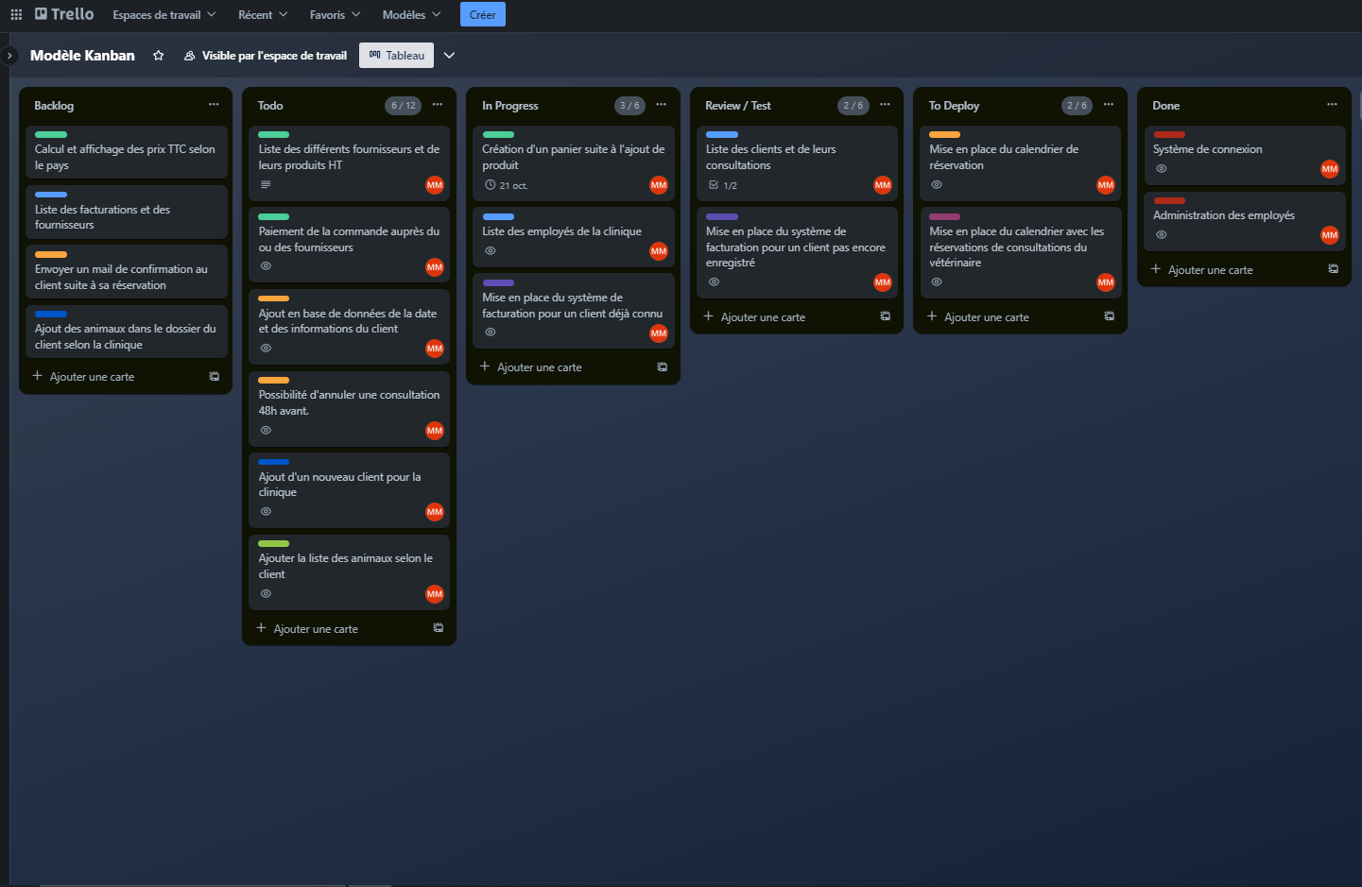
ANNEXES

